Slide 1
3D 액션 RPG 게임
언리얼 엔진을 활용한 메타버스 SW 개발자 양성과정
TEAM – NEIS
김기백, 김형호, 방하경, 최지훈

Slide 2
목차
A table of contents
1
팀원 소개
2
게임 개요
3
형상 관리
4
테마 소개
5
메인 시스템
6
Q&A

Slide 3
팀원 소개
김기백 | 김형호 | 방하경 | 최지훈
Forge 맵 제작 Kwang 제작 Grux(Boss) 제작 머티리얼을 활용한 프로젝타일 Particle 제작 공격 궤적을 그리기 위한 Trail Particle 제작 레벨 시퀀서를 이용한 컷 씬 제작 레벨 스트림을 이용한 로딩 씬 제작 쿨타임 컴포넌트 제작 쿨타임 컴포넌트와 연동되는 스킬 UI 제작 | Frozen Cove 맵 제작 Terra 제작 Aurora(Boss) 제작 렌더 타겟을 활용한 초상화 제작 레벨 시퀀서를 이용한 컷 씬 제작 전투에 활용되는 가드 시스템 제작 트리거를 활용한 레벨 이벤트 제어 프로젝트 디폴트 세팅 프로젝트 형상 관리 프로젝트 데이터 테이블 제작 | Colosseum 맵 제작 Yin 제작 Rampage(Boss) 제작 머티리얼을 이용한 데칼 제작 머티리얼을 이용한 잔상 제작 레벨 시퀀서를 이용한 컷 씬 제작 어빌리티 컴포넌트 및 어빌리티 시스템 제작 전투에 활용되는 카운터 시스템 제작 플레이어 스테이트를 활용한 UI 제작 플레이어 어빌리티 컴포넌트와 연동되는 스킬 UI 제작 | Grass Land 맵 제작 Lt. Belica 제작 총기 4종 제작 인벤토리 시스템 제작 다양한 아이템 제작 레벨 시퀀서를 이용한 컷 씬 제작 파티클을 활용한 총알 궤적 제작 레이캐스트를 활용한 사격 시스템 제작 캐릭터 로코모션 적용 데미지 UI 제작 총기 액션을 위한 다양한 UI 제작

Slide 4
게임 개요
1. 게임 소개
게임 제목 | 미정
플랫폼 | PC
장르 | 3D, 액션, RPG
개발 툴 | Unreal Engine 5.2, Visual Studio 2022, GitHub
2. 게임 컨셉
한 번의 플레이에서 다양한 테마를 경험할 수 있는 액션 RPG.

Slide 5
게임 시연

Slide 6
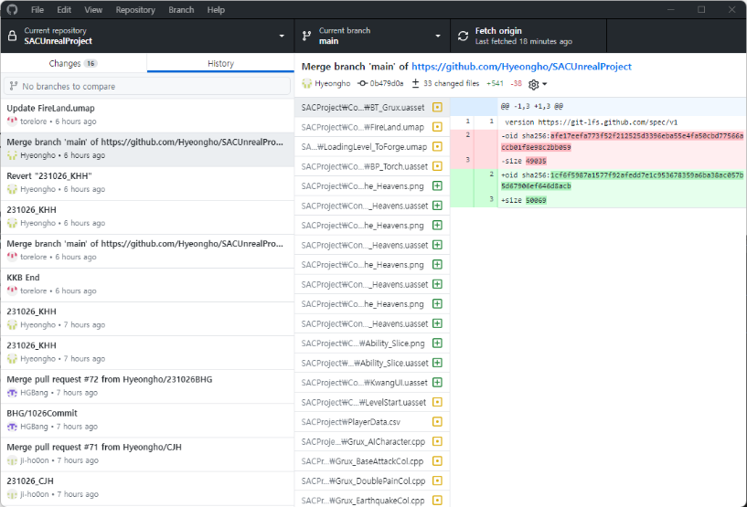
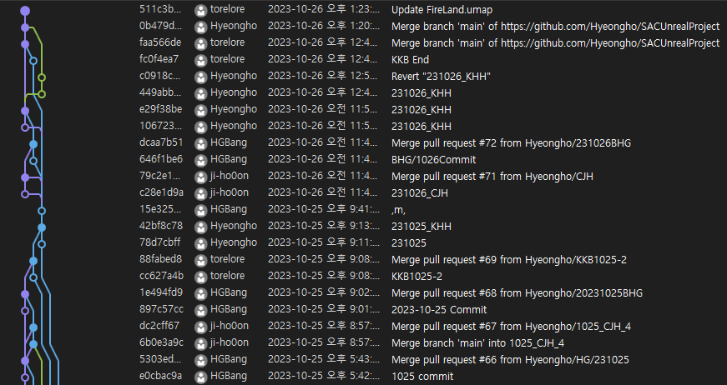
형상 관리
Github 이용
Github를 이용하여 관리

Slide 7
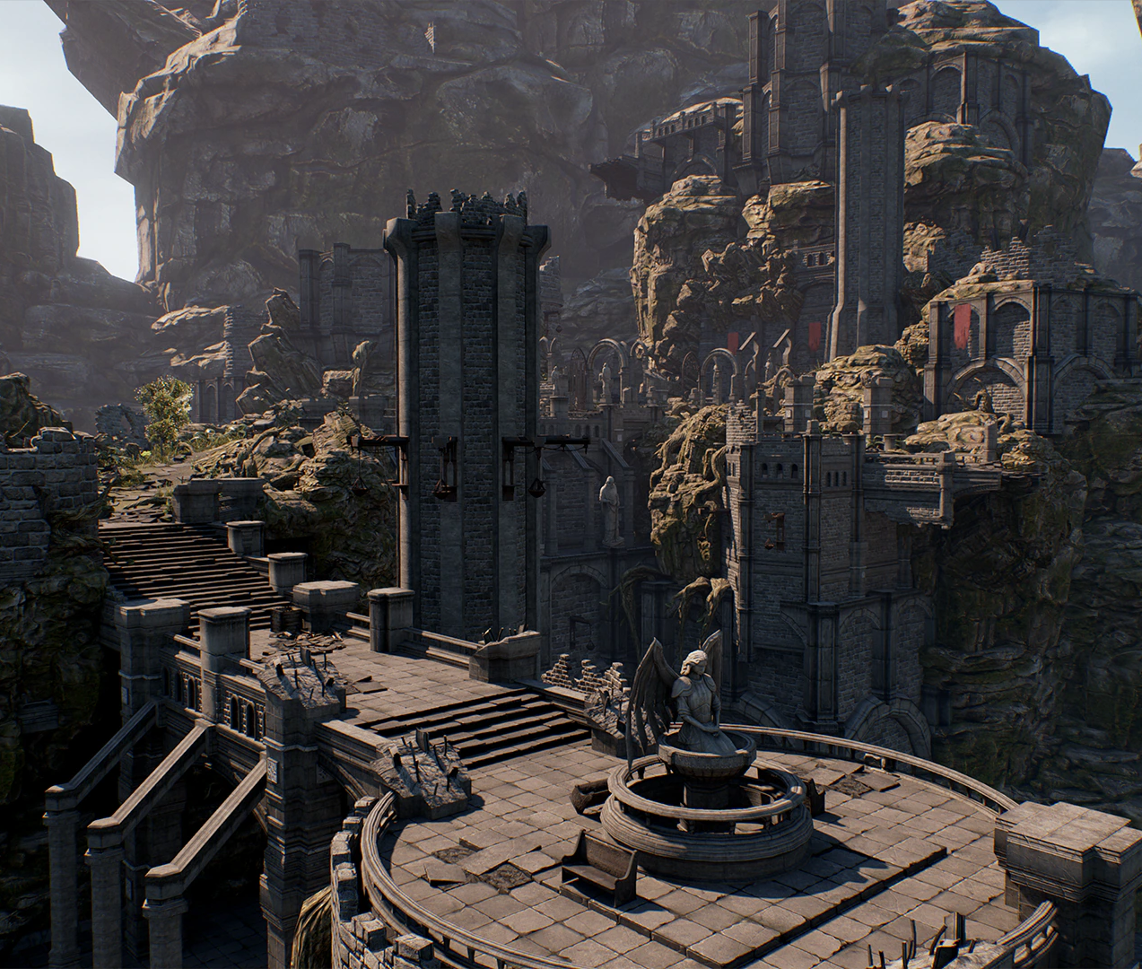
Grass Land
Develop. 최지훈
맵 컨셉
플레이어
- Lt. Belica
몬스터
- Grux
- Iggy & Scorch

Slide 8
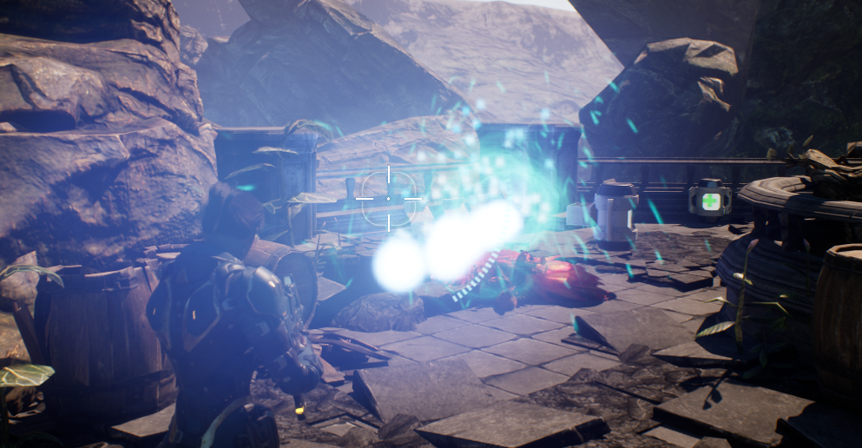
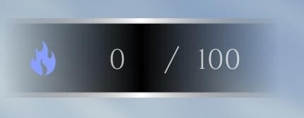
맵 컨셉 – Grass Land
1. 맵 소개
사방에서 수많은 괴물들이 플레이어를 위협하고 있습니다.
플레이어는 맵을 탐사하거나 괴물을 처치하여 다양한 총기를 습득할 수 있습니다.
배치된 폭발물을 터트려 괴물을 효과적으로 처치할 수도 있습니다.
2. 맵 목표
괴물을 죽이면 나오는 영혼을 100개 모아 포탈로 탈출하는 것이 목표입니다.
몬스터를 처치하면 임의의 개수만큼 영혼이 등장.
목표 UI

Slide 9
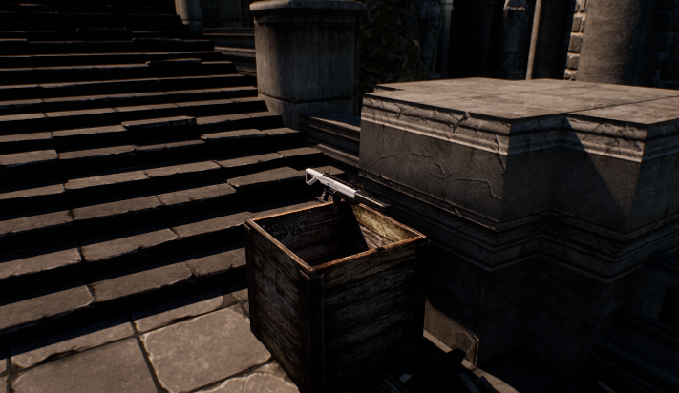
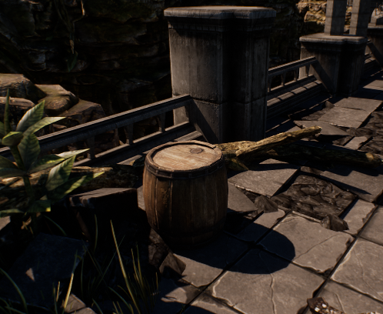
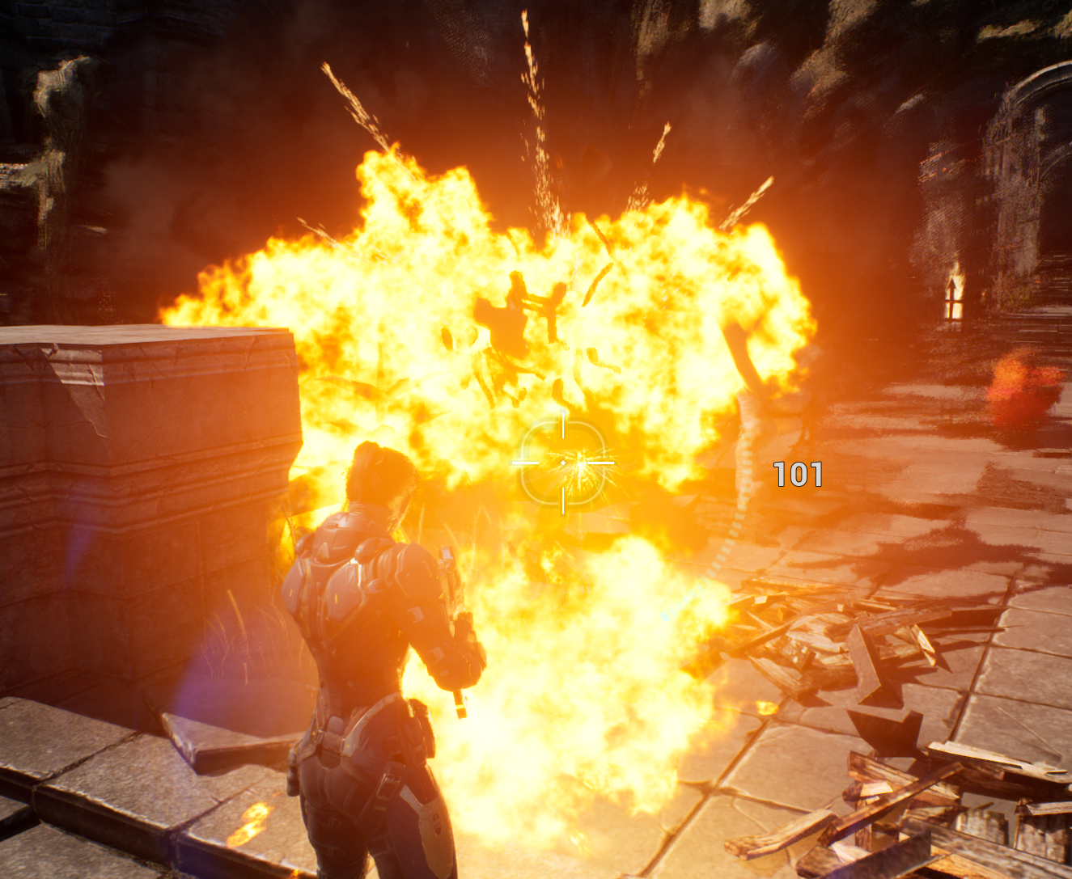
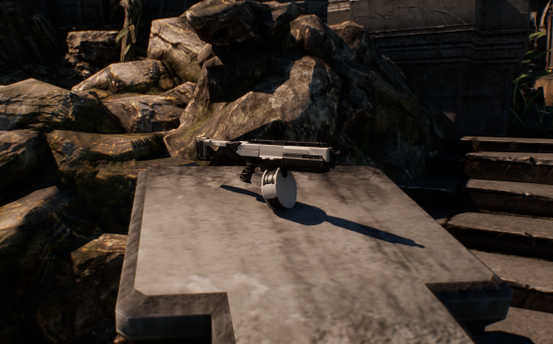
맵 컨셉 – Grass Land
3. 맵 특징
맵 곳곳에 유용한 총기가 숨겨져 있습니다.
폭발물은 주변에 큰 피해를 입힙니다.

Slide 10
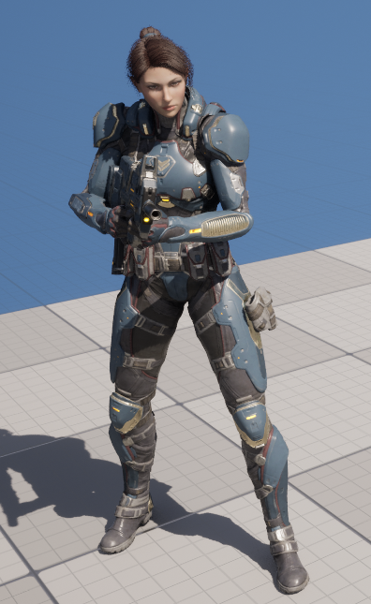
플레이어 – Lt. Belica
액션
이동 – W / A / S / D
시점 조작 – 마우스
사격 – 좌클릭
조준 – 우클릭
앉기 – CTRL
대시 – 쉬프트
점프 – 스페이스
현재 무기 버리기 – E
무기 변경 – 1 / 2 / 3 / 4
기타
캐릭터 로코모션 구현
총기 4종 구현
- AR / Smg
- Shotgun
- Launcher
인벤토리 컴포넌트 시스템
총기 및 인벤토리 UI 구현
- 조준점
- 총기 인벤토리
- 잔여 총알 개수(조준점, 인벤토리)
총기 컨트롤 애니메이션
- 총기 별 재장전 애니메이션
사격 시스템 구현
- 레이캐스트 / 프로젝타일
아이템 구현
- 폭발물 / 회복 / 총알 / 스코어
- 플레이어 타겟팅 시스템
- 아이템 드랍 컴포넌트

Slide 11
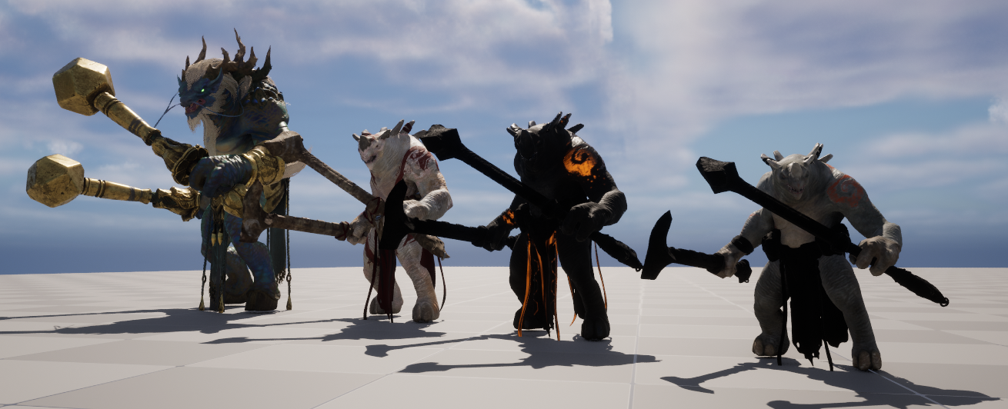
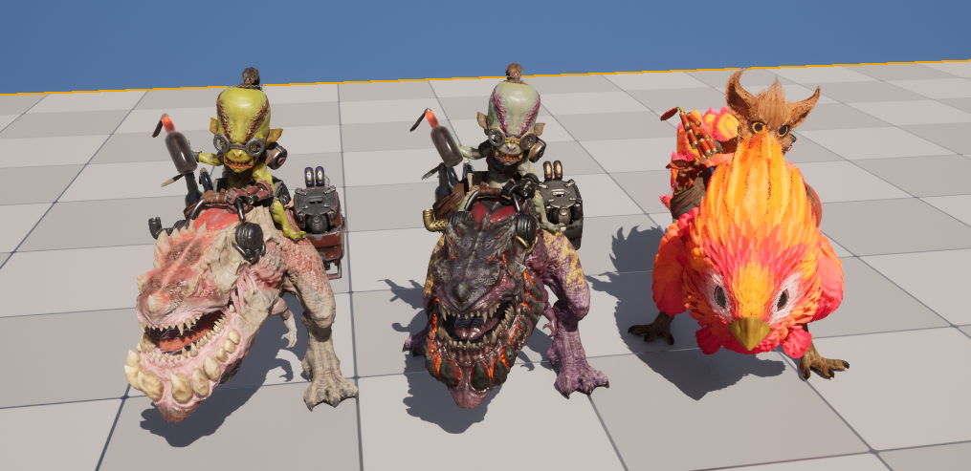
몬스터 소개
원거리 공격 몬스터
(Iggy & Scorch)
근접 공격 몬스터(Grux)

Slide 12
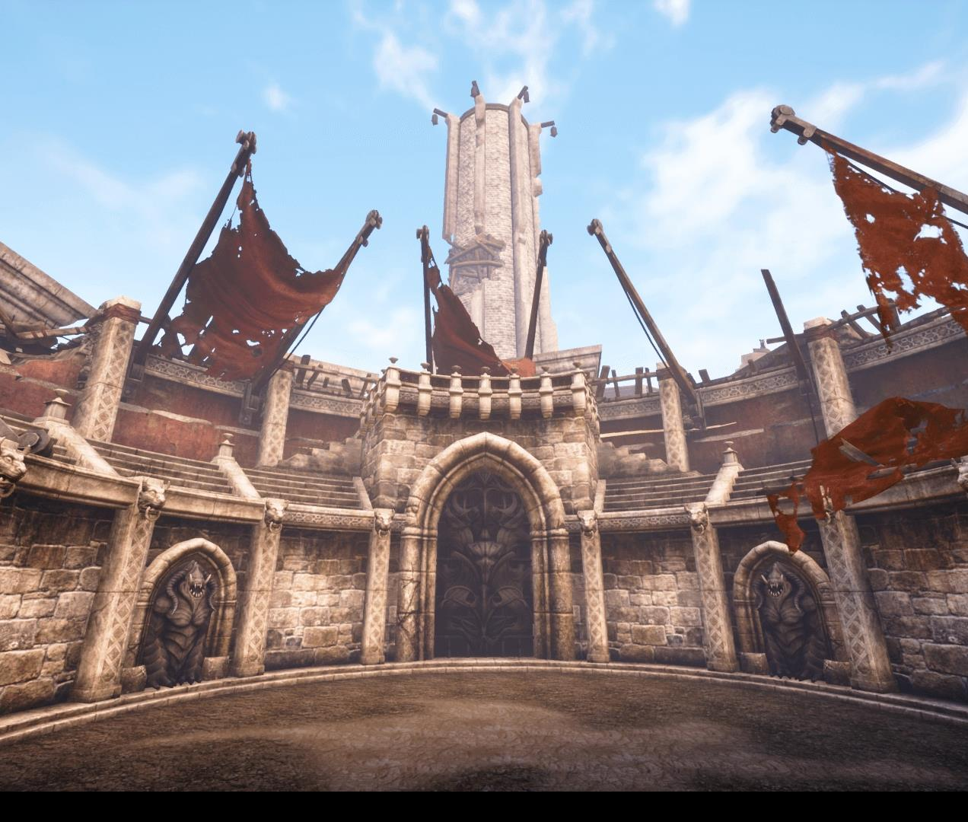
Colosseum
Develop. 방하경
맵 컨셉
플레이어
- Yin
몬스터
- Grux
- Rampage

Slide 13
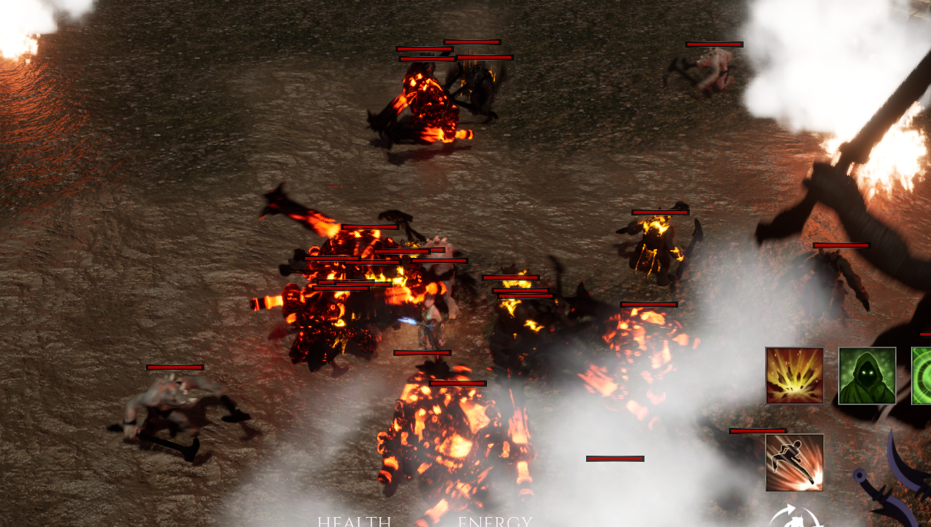
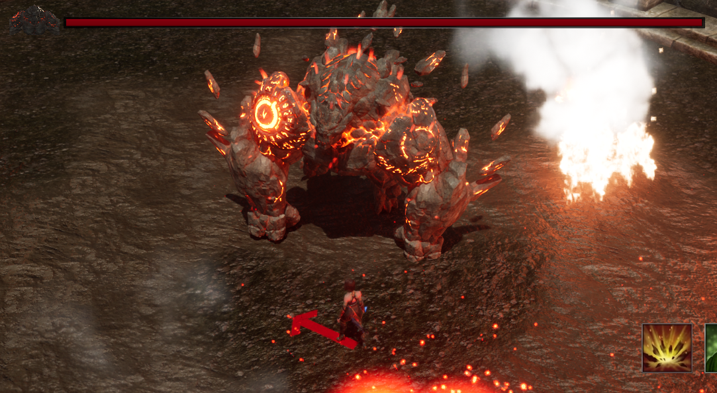
맵 컨셉 - Colosseum
1. 맵 소개
사방에서 수많은 괴물들이 플레이어를 향해 몰려옵니다.
모든 괴물들을 처치하며 끝까지 생존하십시오.
2. 맵 목표
작은 괴물들을 모두 무찌르면 콜로세움의 주인이 나타납니다. 콜로세움의 주인을 격파하고, 포탈로 탈출하세요.

Slide 14
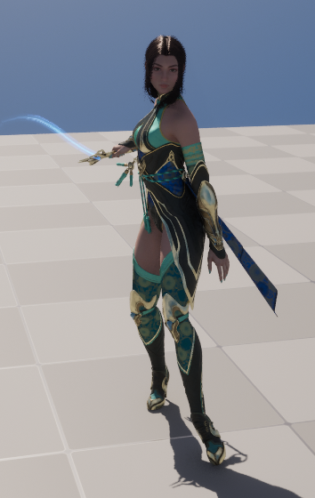
플레이어 – Yin
액션
이동 – W / A / S / D
방향 조작 – 마우스
근접 공격 – 좌클릭
원거리 공격 – 우클릭
스킬 1 – Q
스킬 2 – E
스킬 3 – 1
스킬 4 – 2
대시 – 스페이스
기타
어빌리티 시스템
- 캐릭터의 행동을 클래스화
- 어빌리티의 쿨타임을 제어
어빌리티 컴포넌트 시스템
- 부여된 어빌리티를 컨트롤
카운터 공격 시스템
스킬 UI 구현
- 스킬 사용 가능 여부와 남은 쿨타임 시각화
아이템 구현
- 회복 아이템
머티리얼
- 캐릭터 분신 구현
- 대시 잔상 구현
- 기본 공격 궤적 생성
- 플레이어의 전방을 데칼(화살표)로 표현

Slide 15
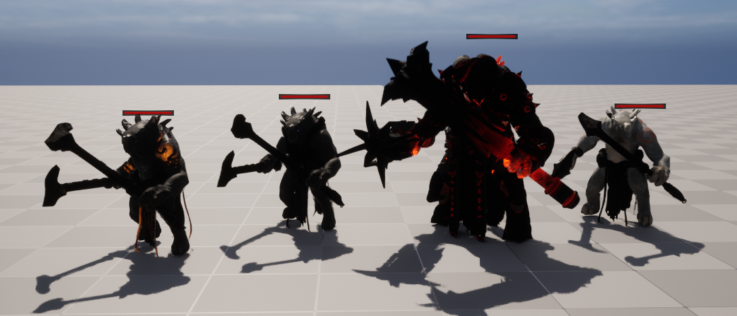
몬스터 소개 - Grux
일반 몬스터
(Grux)
일정 범위 내의 플레이어를 탐색해, 성공했다면 추적한다.
추적 중, 공격 범위 내에 플레이어가 있다면 공격한다.

Slide 16
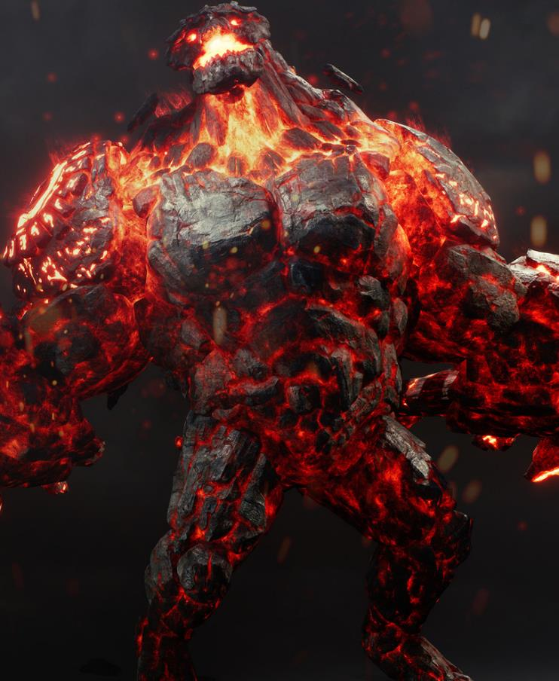
몬스터 소개 - Rampage
공격
- 일반 공격 1 : 3회 연속 공격
- 일반 공격 2 : 3회 연속 공격, 모션이 더 빠름
- 내려찍기 : 전방 좁은 범위에 공격
- 궁극기 : 일정 시간 동안, 매우 넓은 범위 내의 무작위 지점에 바위를 떨어트려 공격
보스 UI
- 보스 데이터와 UI 동기화
- 렌더 타겟을 이용한 초상화
기타
- 머티리얼 : 몬스터가 카운터 공격이 가능한 상태일 때 빛이 남.
- 카운터 시스템 : 몬스터가 빛날 때, 몬스터의 전방에서 특정 스킬을 이용한 타격 시 몬스터 일정시간 무력화.
- 워닝 데칼 시스템 : 몬스터의 스킬 사용 전에, 바닥에 데칼을 이용한 위험 지역 표시.
- 쿨타임 : 보스의 각 어빌리티의 쿨타임 적용
- BT : 체력에 따른 행동 패턴 추가

Slide 17
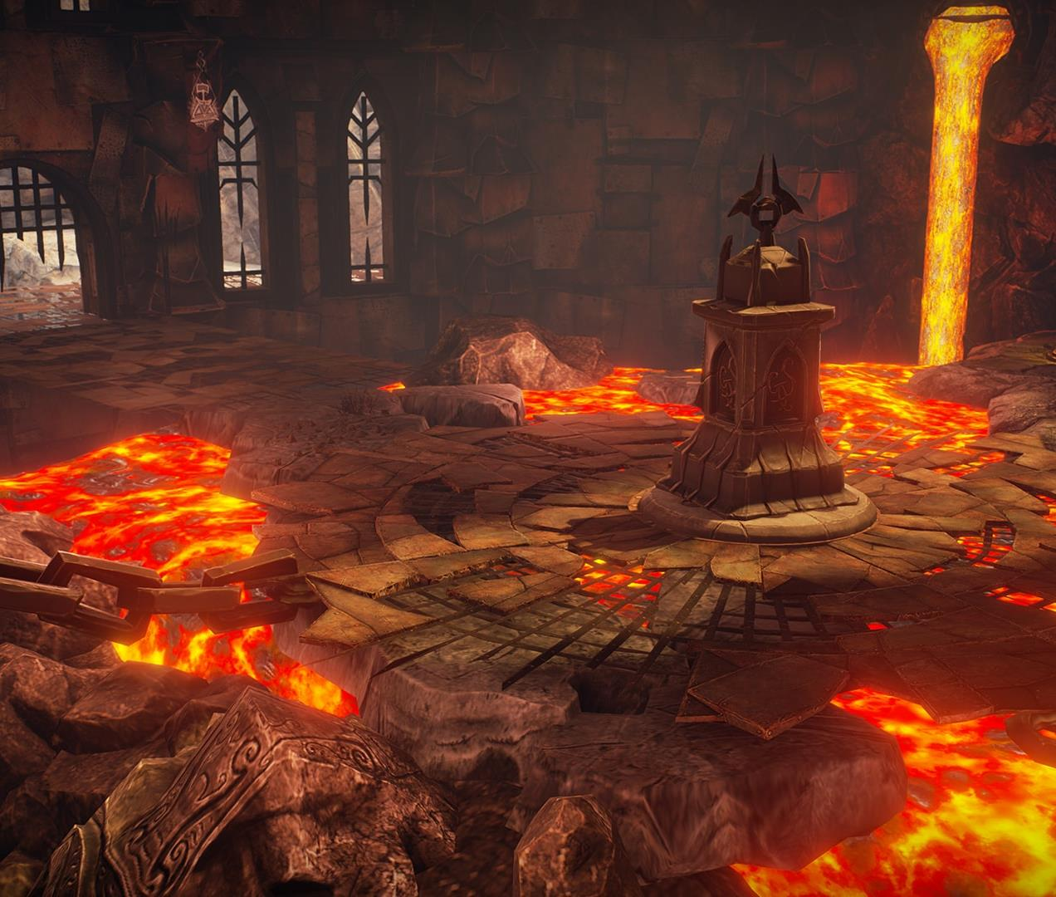
Forge
Develop. 김기백
맵 컨셉
플레이어
- Kwang
몬스터
- Iggy & Scorch
- Grux

Slide 18
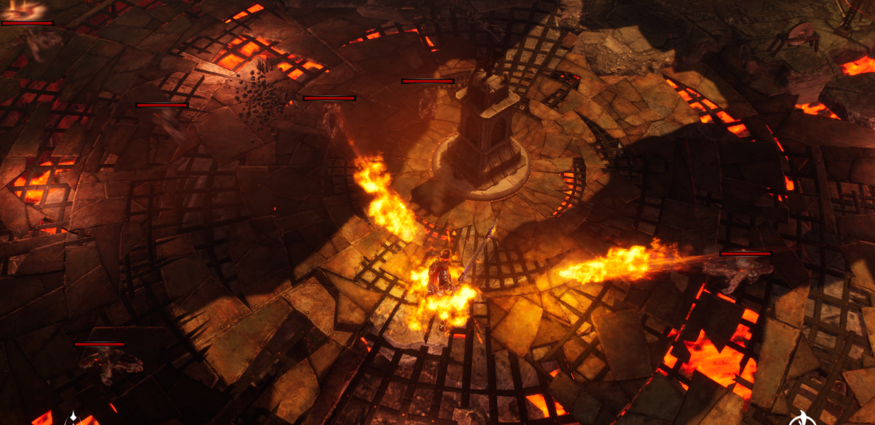
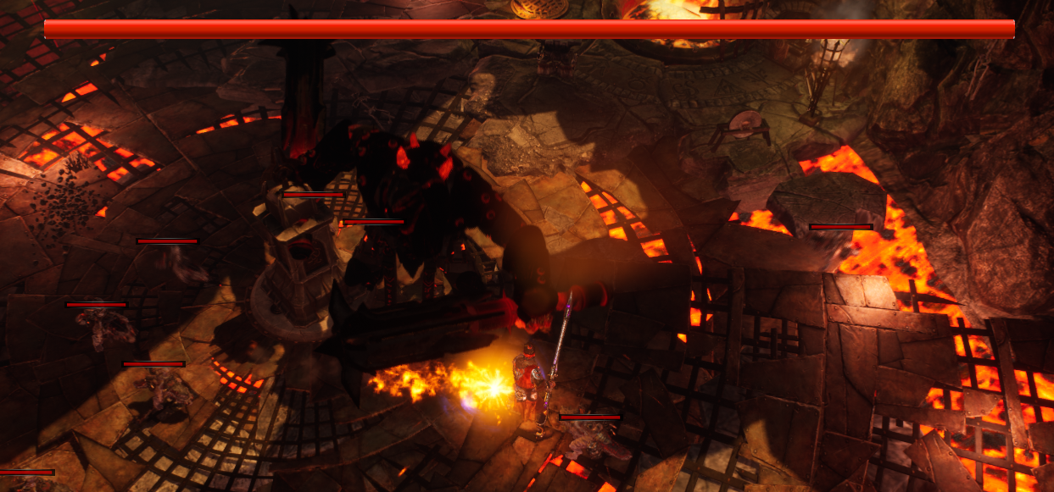
맵 컨셉 - Forge
1. 맵 소개
사방에서 수많은 괴물들이 플레이어를 향해 몰려옵니다.
모든 괴물들을 처치하며 끝까지 생존하십시오.
2. 맵 목표
맵을 탐사해, 몬스터들을 찾으십시오. 모든 몬스터를 처치하고 포탈로 들어가십시오.

Slide 19
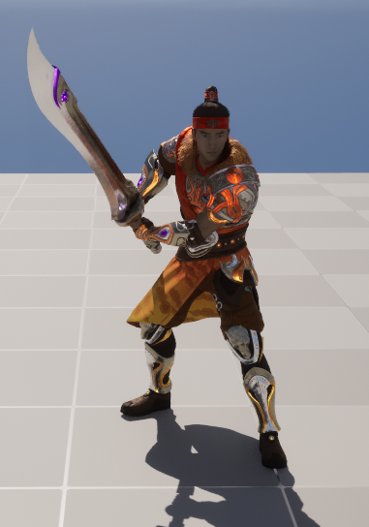
플레이어 – Kwang
액션
이동 – W / A / S / D
방향 조작 – 마우스
근접 공격 – 좌클릭
원거리 공격 – 우클릭
스킬 1 – Q
스킬 2 – E
대시 – 스페이스
기타
차지 공격 시스템
쿨타임 컴포넌트
- 쿨타임을 제어
나이아가라파티클 시스템
- 기본 공격 궤적
- 전기 구체 공격
탑뷰 캐릭터 조작 시스템
스킬 UI 구현
- 스킬 사용 가능 여부와 남은 쿨타임 시각화
- 버프 스킬 사용 시, 버프 잔여 시간과 잔여 사용 횟수 시각화

Slide 20
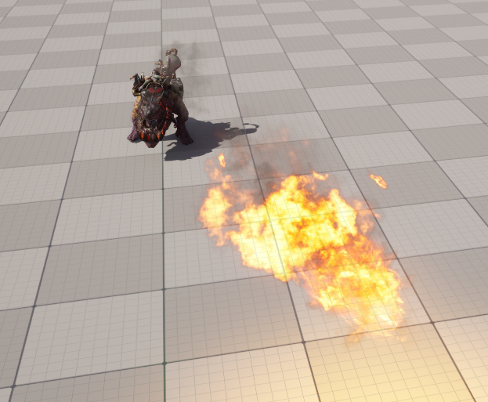
몬스터 소개 – Iggy & Scorch
일정 범위 내의 플레이어를 탐색한다.
공격 범위 내에 플레이어가 있다면 화염을 던진다.
원거리 공격 몬스터
(Iggy & Scorch)

Slide 21
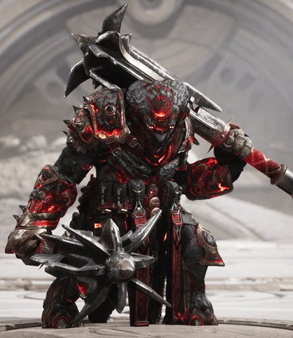
몬스터 소개 – Grux
공격
- 일반 공격 : 3회 연속 공격
- 휘두르기 : 전방 넓은 범위에 공격
- 돌진 공격 : 플레이어를 추적해 해당 지점에 돌진하여 공격
- 궁극기 : 맵 전체에서 무작위 지점에 폭발을 일으키며 공격
보스 UI
- 보스 데이터와 UI 동기화
기타
- 워닝 데칼 시스템 : 몬스터의 강한 공격 전에, 바닥에 데칼을 이용한 위험 지역 표시.
- 스킬 쿨타임 : 보스의 스킬 사용에 따른 쿨타임 적용
- BT : HP에 따른 행동 패턴 변화
- 무력화 시스템 : 돌진 공격 도중, 기둥에 부딪히면 일정 시간동안 무력화.

Slide 22
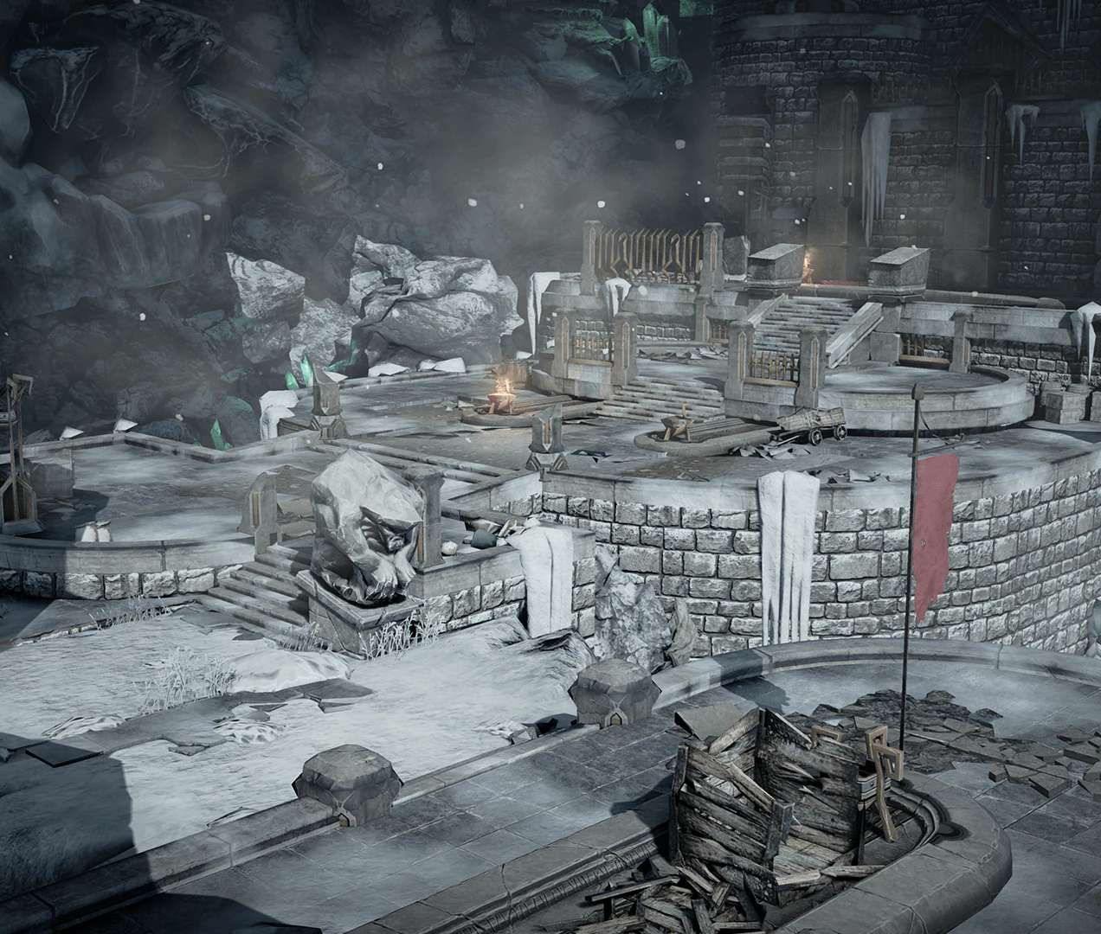
Frozen Cove
Develop. 김형호
맵 컨셉
플레이어
- Terra
몬스터
- Aurora

Slide 23
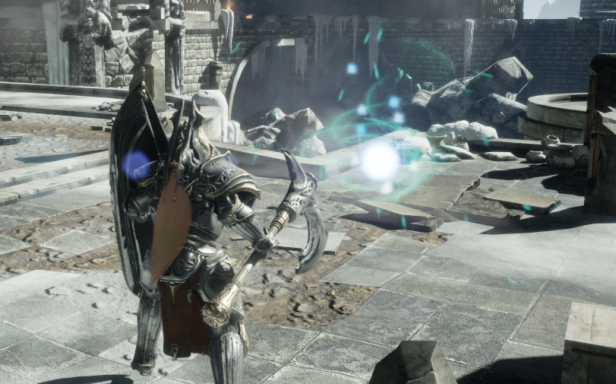
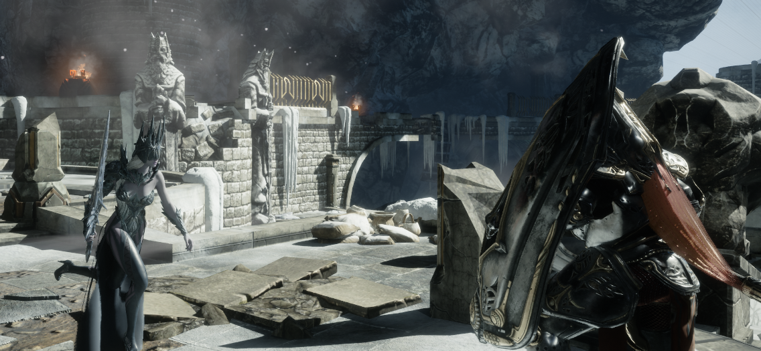
맵 컨셉 – Frozen Cove
1. 맵 소개
세상을 얼어붙게 만든 마녀, 오로라의 봉인이 약해졌습니다.
당신은 이변을 깨닫고 마녀를 구하기 위해 찾아왔습니다.
오로라의 봉인을 풀고 정화시켜주세요.
2. 맵 목표
오로라의 봉인을 풀고, 처치하세요.

Slide 24
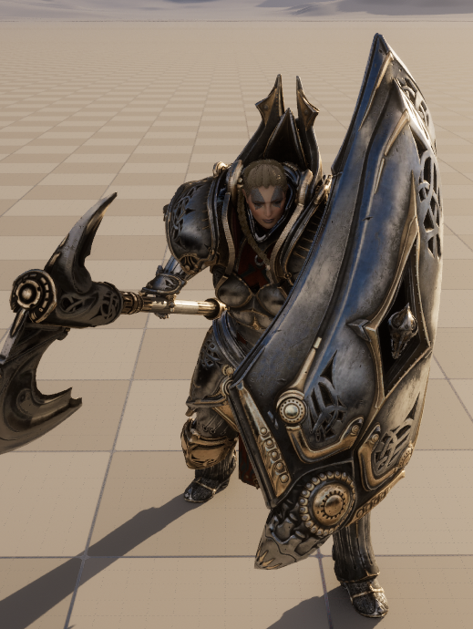
플레이어 – Terra
액션
이동 – W / A / S / D
시점 조작 – 마우스
근접 공격 – 좌클릭
방어 – 우클릭
스킬 1 – Q
스킬 2 – E
스킬 3 – R
기타
가드 시스템
- 가드 성공 시 피해량 감소
- 일반 공격을 캔슬하고 사용 가능
플레이어 스테이트
- 시간 경과에 따른 스태미너의 회복
- 스킬 코스트로 스태미너를 사용

Slide 25
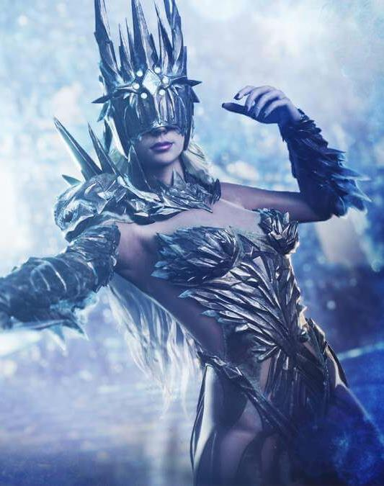
몬스터 소개 - Aurora
공격
- 일반 공격 : 4회 연속 공격
- 돌진 공격 : 플레이어를 추적하며 전진하며 공격
- 하단 베기 : 하단을 베는 공격
- 궁극기 : 주변 넓은 범위를 공격
보스 UI
- 보스 데이터와 UI 동기화
- 렌더 타겟을 이용한 초상화
기타
- 머티리얼 : 보스 사망 시, 디졸브를 적용하여 사라짐
- 스킬 쿨타임 : 보스의 스킬 사용에 따른 쿨타임 적용
- BT : 스킬 쿨타임에 따른 보스 행동 패턴 적용

Slide 26
메인 시스템 - 목차
컴포넌트 시스템
입력 시스템
충돌 시스템
파티클 시스템
레벨 시퀀스
레벨 로딩 시스템
몬스터 AI 시스템

Slide 27
메인 시스템
컴포넌트 시스템
오브젝트가 해야 할 기능들을 별도의 객체로 생성
계층 구조로 구현
UObject
PlayerCharacter
APawn
ACharacter
Capsule
SpringArm
Etc…
Mesh
Camera
Components

Slide 28
메인 시스템
입력 시스템
Enhanced Input System
Input Mapping Context를 활용한 다양한 액션 구성을 위해 사용
ETriggerEvent를 활용한 다양한 입력 이벤트 처리 가능
Input Action 1
Input
Mapping
Context
Player
Controller
Input Action 2
Action Mapping
Key Binding
.
.
.

Slide 29
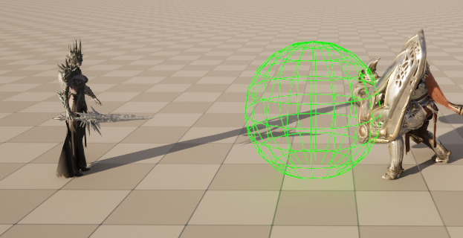
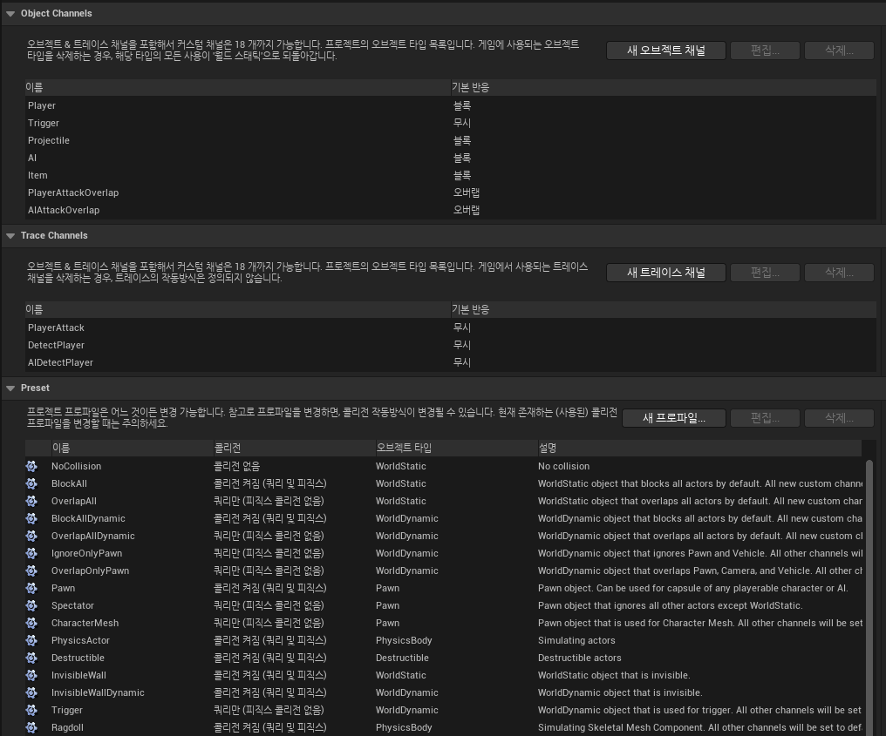
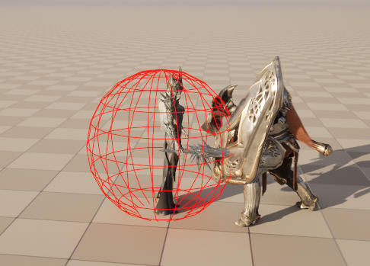
메인 시스템
충돌 시스템
UShapeComponent를 활용한 충돌 시스템 사용
Collision Preset과 Channel을 활용한 충돌체 제어
비충돌
Collision Preset
충돌

Slide 30
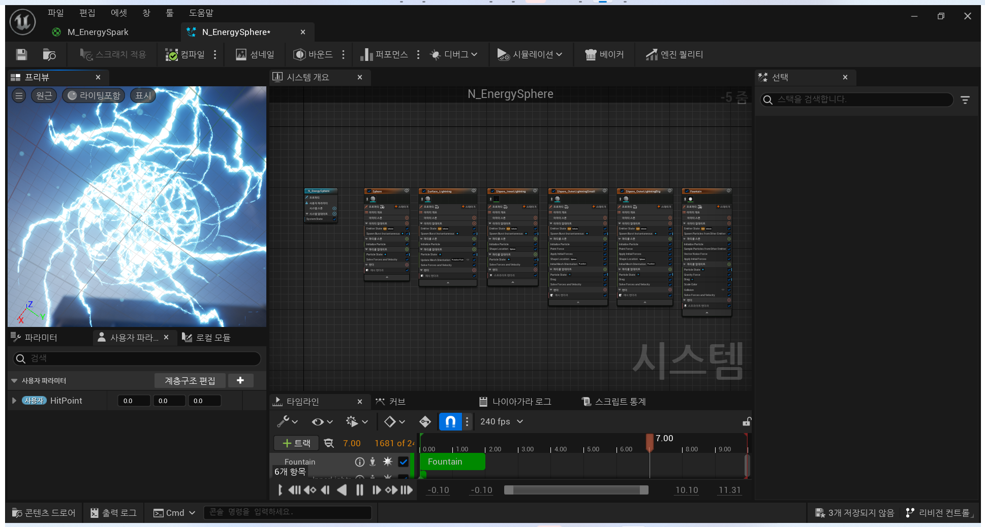
메인 시스템
파티클 시스템
Naiagara / Cascade Particle 시스템을 활용
나이아가라 시스템을 활용한 파티클 시스템 제작

Slide 31
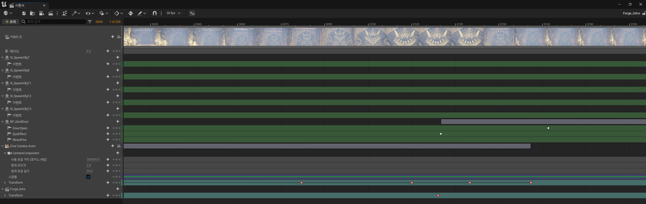
메인 시스템
레벨 시퀀스
Cinematic Camera Actor를 활용한 컷 씬 제작
특정 프레임 구간에 등록한 노티파이를 활용하여 다양한 이벤트 추가 가능
페이드 인/아웃 등, 언리얼에서 제공하는 시스템을 활용해 다양한 연출 가능
레벨 시퀀스 제작

Slide 32
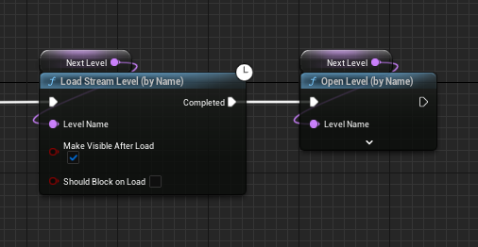

메인 시스템
레벨 로딩 시스템
게임은 메쉬 등의 고용량 파일이 많이 때문에, 다음 Level의 원활한 실행을 위해 Loading처리를 필요로 한다.
블루 프린트를 이용한 다음 레벨의 Loading Steam처리
LoadStream Level이 완료되면, 다음 Level을 Open하도록 작업
블루프린트를 이용한 Level Stream 처리
Level Stream 처리 로딩 화면

Slide 33
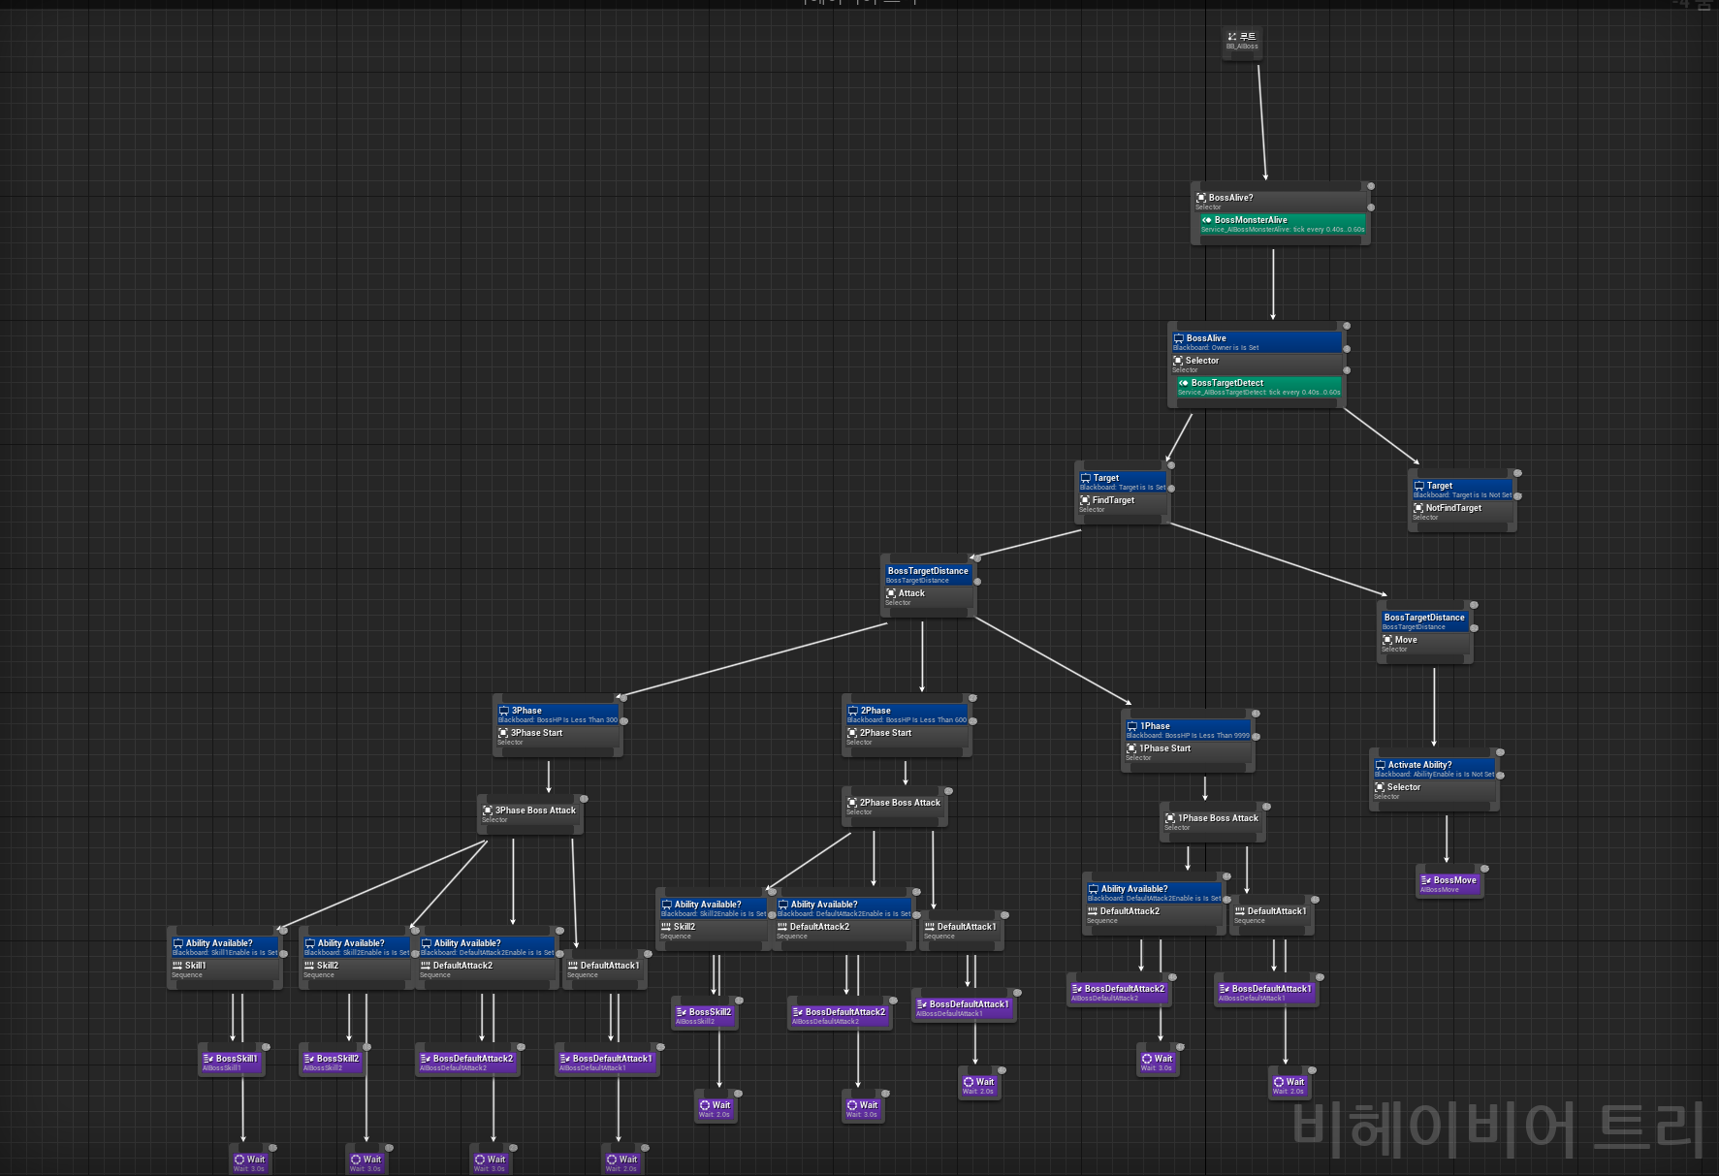
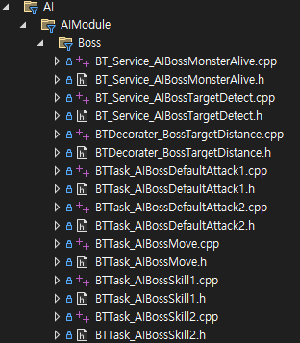
메인 시스템
몬스터 AI 시스템(Behavior Tree)
몬스터의 행동을 Monster Controller(AI)가 정해진 규칙에 따라 제어하도록 하는 코드.
Decorator, Service, Task를 정의하는 것으로 다양한 행동 패턴을 실행하도록 제어.
Selector, Sequencer를 통해 행동의 흐름을 제어한다.
블루프린트를 이용한 BT 제작
코드를 이용한 Decorator, Service, Task 제작

Slide 34
Q&A

Slide 35
감사합니다

